Slide 1
Atelier IST
Viroteam 2017, Marseille
G Gras, JL Meynard, P de Truchis

Slide 2
Mr A.B., 26 ans
Dépistage VIH 28/08/2015
Rapports homosexuels
Notion prise ecstasy, MDMA, cannabis
Antécédents:
Posthectomie
Pneumonie franche lobaire aigue 2013
Zona cervical 11/2015
Condylomes anaux 2015 (Aldara°)
Pyélonéphrite 01/2016
2015: CD4=470 (32%), CV=45000c/ml
Traitement ARV : Truvada + Tivicay 09/2015
Triumeq 04/2016
CV indétectable, CD4: 707/mm3 (43%), T4/T8=1.34
1

Slide 3
Mr A.B., 26 ans
Lors du dépistage initial 2015:
TPHA: 81920, VDRL=64 U
Traitement Sigmacilline 2,4M UI im
Contrôle M3: TPHA=20480, VDRL=16
Quelle conduite à tenir?
Répéter Benzathine-pénicilline x3
Faire une PL pour recherche de syphilis neurologique
Pas de traitement supplémentaire et contrôle M6
Doxycycline 100mgx2/j , 21 jours
2

Slide 4
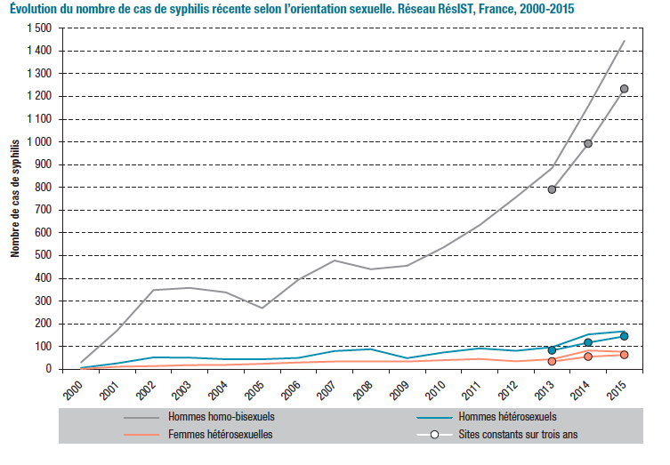

Slide 7
Mr A.B., 26 ans
Consultation suivi systématique 02/2017
Triumeq 1 cp:j; CD4=730, CV<40
Notion de prises de risque avec consommation MDMA
Examen clinique normal, pas de plaintes fonctionnelles
Quels examens demandez vous?
Contrôle sérologie syphilis et VDRL
PCR gonocoque, chlamydiae urinaire
PCR gonocoque, chlamydiae urinaire et anale
PCR gonocoque, chlamydiae orale
PCR mycoplasma genitalium O, A, U
Frottis anal avec PCR HPV
3

Slide 9
Étude Driver prévalence des IST asymptomatiques chez patients HSH suivis pour VIH
Driver 1: 485 patients suivis pour VIH, asymptomatiques (pas de signe d’IST active)
Age: 46.5 ans; CD4: 725/mm3, CV<seuil: 94%
Antécédents IST:
Syphilis 45%
Uréthrite gono: 11%, U. chlamydiae: 22%
Anorectite: 11%
17% ont eu une IST dans l’année précédente
Dépistage IST+: n=67 (13,6%)
Syphilis: 12%
Gonocoque: 4% (U:0, 0:3%, A:1%)
Chlamydiae: 7% (U:<1%, 0:3%, A:4%)
D Zucman, comm.personnelle

Slide 10
Mr A.B., 26 ans 02/2017
Sérologie syphilis+, TPHA: 10240, VDRL: 4
PCR gonocoque et chlamydiae U, A, 0:
PCR gonocoque anale+
Quel traitement préconisez vous:
Azithromycine 1 g en prise unique
Ciprofloxacine 500mgx2/j, 5 jours
Ceftriaxone 500mg IM
Ceftriaxone 1000 mg en perfusion unique
Amoxicilline 1gx3/j , 5 jours
4

Slide 11
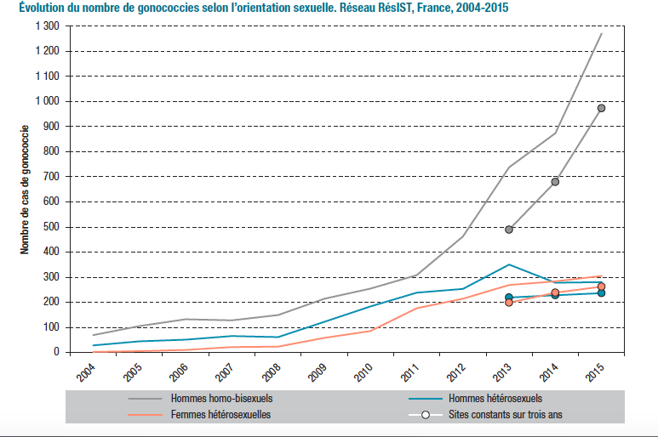

Slide 13
Mr A.B., 26 ans 04/2017
Traitement reçu 02/17: Rocéphine 1 g IVL
Vient consulter pour nouvelle prise de risque sexuelle en 04/2017 (prise de produits récréatifs): Prélèvements systématiques U,A,O pour gono, chlamydia, mycoplasme.
PCR M. genitalium anale +
Quel traitement proposez vous:
Doxycycline 100 mg x2/j, 14 jours
Ofloxacine 200 mg x2/j, 5 jours
Erythromycine 1gx2/j, 7 jours
Azithromycine 1000 mg en prise unique
Azithromycine 250 mgx2 1er jour puis 250 mg/j x 4 jours

Slide 14
Mr A.B., 26 ans 06/2017
Consultation de suivi VIH: CD4: 480/mm3 (43%), CV<40 c/ml
Sensation d’irritation anale, selles molles, émission glaireuse anale claire. Pas de fièvre ni SGx. Pas d’éruption. Pas de dysurie, mais écoulement uréthral minime.
Quel diagnostic évoquez vous?
Récidive d’ano-rectite à mycoplasmes
Rectite à chlamydiae
Lymphogranulomatose vénérienne
Donovanose
Syphilis primaire avec chancre anal

Slide 16
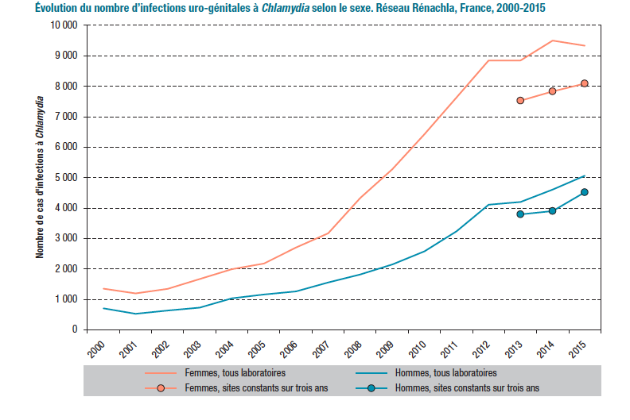

Slide 19
Mr A.B., 26 ans 06/2017
Prélèvements juin 2017:
TPHA: 5120 , VDRL: 2
PCR gonocoque anus +, urines +
PCR chlamydiae anus +, urines -
PCR mycoplasme –
Traitements:
Ceftriaxone 1 g IVL immédiat
Doxycycline 100 mg x2/j
Prélèvement anal adressé CNR Bordeaux: chlamydiae+ sérovar L3: LGV
Poursuite doxycycline 21 jours

Slide 20
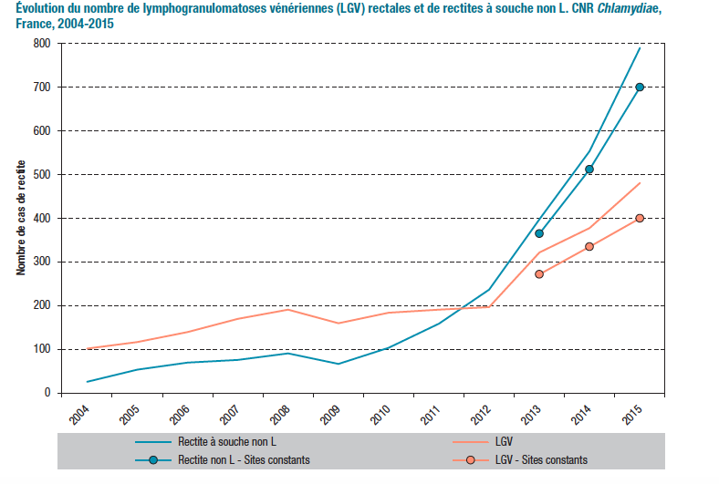

Slide 21
CNR chlamydiae

Slide 22
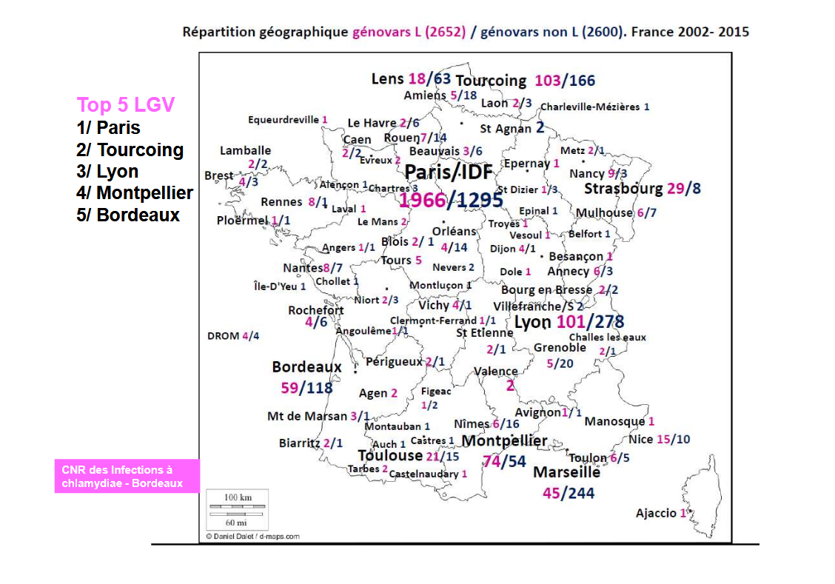
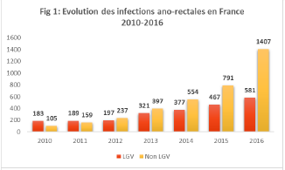
Epidémiologie des rectites à chlamydia, France

Slide 23
